Slide 1
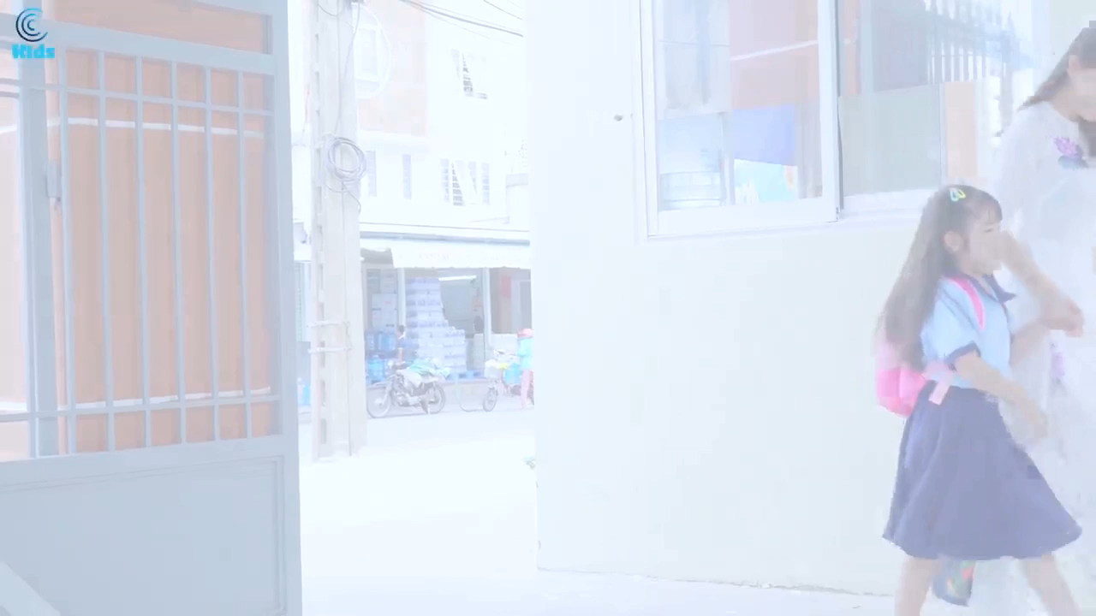

Slide 2

1
EM LỚN LÊN TỪNG NGÀY
Bài
1
TÔI LÀ HỌC SINH LỚP 2

Slide 3





YÊU CẦU CẦN ĐẠT
Đọc đúng và lưu loát các từ ngữ.
Ngắt nghỉ hơi hợp lí ở những câu dài, lời nhân vật.
Hiểu nội dung bài đọc
Nói được lời chào phù hợp trong 1 số tình huống

Slide 4

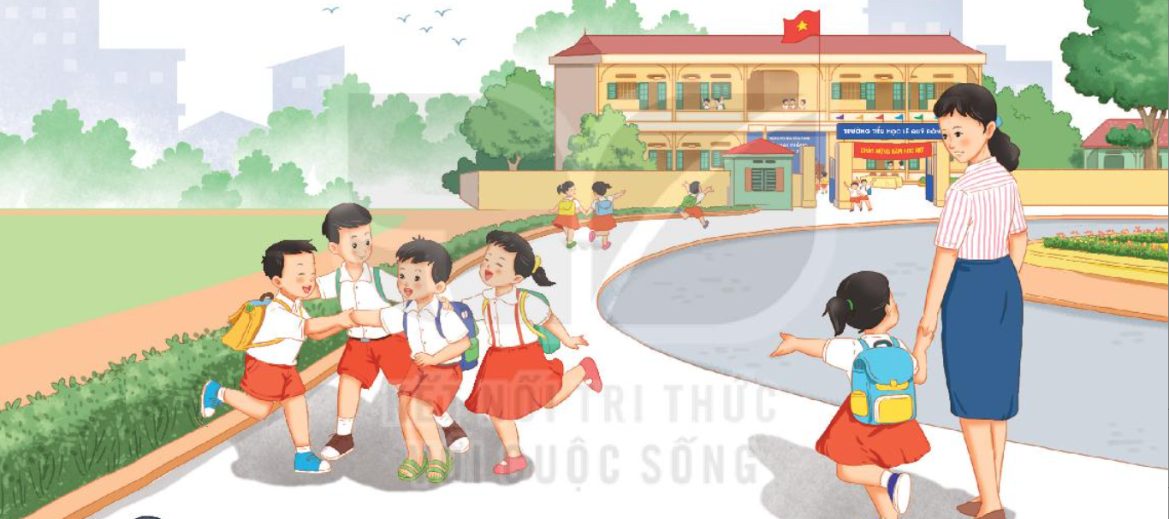
ĐỌC
Bài
1
TÔI LÀ HỌC SINH LỚP 2
Em đã chuẩn bị những gì để đón ngày khai trường?

Slide 5

TÔI LÀ HỌC SINH LỚP 2
Ngày khai trường đã đến.
Sáng sớm, mẹ mới gọi một câu mà tôi đã vùng dậy, khác hẳn mọi ngày. Loáng một cái, tôi đã chuẩn bị xong mọi thứ. Bố ngạc nhiên nhìn tôi, còn mẹ cười tủm tỉm. Tôi rối rít: “ Con muốn đến lớp sớm nhất.”.
Tôi háo hức tưởng tượng ra cảnh mình đến đầu tiên, cất tiếng chào thật to những bạn đến sau. Nhưng vừa đến cổng trường, tôi đã thấy mấy bạn cùng lớp đang ríu rít nói cười ở trong sân. Thì ra, không chỉ mình tôi muốn đến sớm nhất. Tôi chào mẹ, chạy ào vào cùng các bạn.
Chúng tôi tranh nhau kể về chuyện ngày hè. Ngay cạnh chúng tôi, mấy em lớp 1 đang rụt rè níu chặt tay bố mẹ, thật giống tôi năm ngoái. Trước các em, tôi cảm thấy mình lớn bổng lên. Tôi đã là học sinh lớp 2 rồi cơ mà.
Văn Giá

Slide 6
TÔI LÀ HỌC SINH LỚP 2
Ngày khai trường đã đến.
Sáng sớm, mẹ mới gọi một câu mà tôi đã vùng dậy, khác hẳn mọi ngày. Loáng một cái, tôi đã chuẩn bị xong mọi thứ. Bố ngạc nhiên nhìn tôi, còn mẹ cười tủm tỉm. Tôi rối rít: “ Con muốn đến lớp sớm nhất.”.
Tôi háo hức tưởng tượng ra cảnh mình đến đầu tiên, cất tiếng chào thật to những bạn đến sau. Nhưng vừa đến cổng trường, tôi đã thấy mấy bạn cùng lớp đang ríu rít nói cười ở trong sân. Thì ra, không chỉ mình tôi muốn đến sớm nhất. Tôi chào mẹ, chạy ào vào cùng các bạn.
Chúng tôi tranh nhau kể về chuyện ngày hè. Ngay cạnh chúng tôi, mấy em lớp 1 đang rụt rè níu chặt tay bố mẹ, thật giống tôi năm ngoái. Trước các em, tôi cảm thấy mình lớn bổng lên. Tôi đã là học sinh lớp 2 rồi cơ mà.
1
2
3
Văn Giá

Slide 7
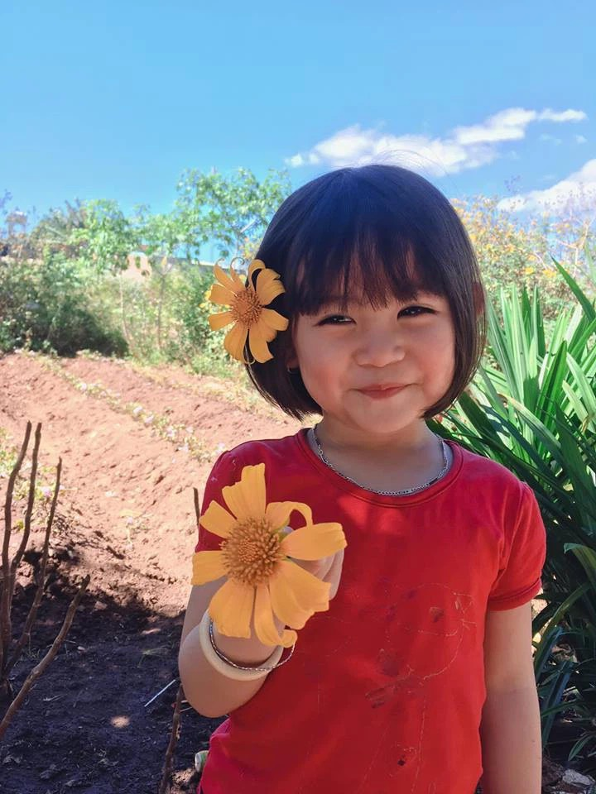
TÔI LÀ HỌC SINH LỚP 2
Ngày khai trường đã đến.
Sáng sớm, mẹ mới gọi một câu mà tôi đã vùng dậy, khác hẳn mọi ngày. Loáng một cái, tôi đã chuẩn bị xong mọi thứ. Bố ngạc nhiên nhìn tôi, còn mẹ cười tủm tỉm. Tôi rối rít: “ Con muốn đến lớp sớm nhất.”.
1
Tủm tỉm: kiểu cười không mở miệng, chỉ cử động môi một cách kín đáo.

Slide 8
Tôi háo hức tưởng tượng ra cảnh mình đến đầu tiên, cất tiếng chào thật to những bạn đến sau. Nhưng vừa đến cổng trường, tôi đã thấy mấy bạn cùng lớp đang ríu rít nói cười ở trong sân. Thì ra, không chỉ mình tôi muốn đến sớm nhất. Tôi chào mẹ, chạy ào vào cùng các bạn.
2
Háo hức: Vui sướng nghĩ đến, chờ đón một điều hay, vui sắp đến.
Ríu rít: Từ diễn tả cảnh trẻ em tụ tập cười nói như bầy chim.

Slide 9
Luyện đọc câu
Nhưng vừa đến cổng trường, tôi đã thấy mấy bạn cùng lớp đang ríu rít nói cười ở trong sân.

Slide 10
Chúng tôi tranh nhau kể về chuyện ngày hè. Ngay cạnh chúng tôi, mấy em lớp 1 đang rụt rè níu chặt tay bố mẹ, thật giống tôi năm ngoái. Trước các em, tôi cảm thấy mình lớn bổng lên. Tôi đã là học sinh lớp 2 rồi cơ mà.
rụt rè: Tỏ ra e dè, không mạnh dạn làm gì đó.

Slide 11
Luyện đọc câu
Ngay cạnh chúng tôi, mấy em lớp 1 đang rụt rè níu chặt tay bố mẹ, thật giống tôi năm ngoái.

Slide 12
TÔI LÀ HỌC SINH LỚP 2
Ngày khai trường đã đến.
Sáng sớm, mẹ mới gọi một câu mà tôi đã vùng dậy, khác hẳn mọi ngày. Loáng một cái, tôi đã chuẩn bị xong mọi thứ. Bố ngạc nhiên nhìn tôi, còn mẹ cười tủm tỉm. Tôi rối rít: “ Con muốn đến lớp sớm nhất.”.
Tôi háo hức tưởng tượng ra cảnh mình đến đầu tiên, cất tiếng chào thật to những bạn đến sau. Nhưng vừa đến cổng trường, tôi đã thấy mấy bạn cùng lớp đang ríu rít nói cười ở trong sân. Thì ra, không chỉ mình tôi muốn đến sớm nhất. Tôi chào mẹ, chạy ào vào cùng các bạn.
Chúng tôi tranh nhau kể về chuyện ngày hè. Ngay cạnh chúng tôi, mấy em lớp 1 đang rụt rè níu chặt tay bố mẹ, thật giống tôi năm ngoái. Trước các em, tôi cảm thấy mình lớn bổng lên. Tôi đã là học sinh lớp 2 rồi cơ mà.
1
2
3

Slide 13



Trả lời câu hỏi

Slide 14

1. Những chi tiết nào cho thấy bạn nhỏ rất háo hức đến trường vào ngày khai giảng?
A. vùng dậy
B. muốn đến sớm nhất lớp
C. chuẩn bị rất nhanh
D. thấy mình lớn bổng lên

Slide 15
2. Bạn ấy có thực hiện được mong muốn đến sớm nhất lớp không? Vì sao?

Slide 16
3. Bạn ấy nhận ra mình thay đổi như thế nào khi lên lớp 2?
Con thấy mình có thay đổi gì khi lên lớp 2 ?

Slide 17



4. Tìm tranh thích hợp với mỗi đoạn trong bài đọc

Slide 18
Ngày khai trường đã đến.
Sáng sớm, mẹ mới gọi một câu mà tôi đã vùng dậy, khác hẳn mọi ngày. Loáng một cái, tôi đã chuẩn bị xong mọi thứ. Bố ngạc nhiên nhìn tôi, còn mẹ cười tủm tỉm. Tôi rối rít: “ Con muốn đến sớm nhất lớp”.

Slide 19
Tôi háo hức tưởng tượng ra cảnh mình đến đầu tiên, cất tiếng chào thật to những bạn đến sau. Nhưng vừa đến cổng trường, tôi đã thấy mấy bạn cùng lớp đang ríu rít nói cười ở trong sân. Thì ra, không chỉ mình tôi muốn đến sớm nhất. Tôi chào mẹ, chạy ào vào cùng các bạn.

Slide 20
Chúng tôi tranh nhau kể về chuyện ngày hè. Ngay cạnh chúng tôi, mấy em lớp 1 đang rụt rè níu chặt tay bố mẹ, thật giống tôi năm ngoái. Trước các em, tôi cảm thấy mình lớn bổng lên. Tôi đã là học sinh lớp 2 rồi cơ mà.

Slide 21
Nội dung:
Bài văn nói về cảm xúc háo hức, vui vẻ của bạn học sinh trong ngày khai giảng năm học lớp 2.

Slide 22




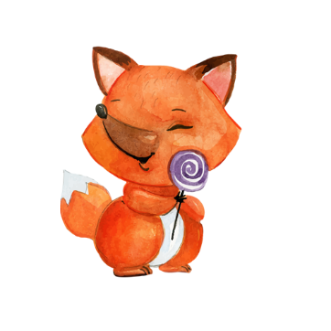
Luyện đọc lại

Slide 23
TÔI LÀ HỌC SINH LỚP 2
Ngày khai trường đã đến.
Sáng sớm, mẹ mới gọi một câu mà tôi đã vùng dậy, khác hẳn mọi ngày. Loáng một cái, tôi đã chuẩn bị xong mọi thứ. Bố ngạc nhiên nhìn tôi, còn mẹ cười tủm tỉm. Tôi rối rít: “ Con muốn đến lớp sớm nhất.”.
Tôi háo hức tưởng tượng ra cảnh mình đến đầu tiên, cất tiếng chào thật to những bạn đến sau. Nhưng vừa đến cổng trường, tôi đã thấy mấy bạn cùng lớp đang ríu rít nói cười ở trong sân. Thì ra, không chỉ mình tôi muốn đến sớm nhất. Tôi chào mẹ, chạy ào vào cùng các bạn.
Chúng tôi tranh nhau kể về chuyện ngày hè. Ngay cạnh chúng tôi, mấy em lớp 1 đang rụt rè níu chặt tay bố mẹ, thật giống tôi năm ngoái. Trước các em, tôi cảm thấy mình lớn bổng lên. Tôi đã là học sinh lớp 2 rồi cơ mà.
1
2
3
Văn Giá

Slide 24
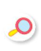
Luyện tập theo văn bản đọc
1. Từ nào dưới đây nói về các em lớp 1 trong ngày khai trường ?
A. ngạc nhiên
B. háo hức
C. rụt rè

Slide 25
Thực hiện các yêu cầu sau:
a. Nói lời chào tạm biệt mẹ trước khi đến trường.
b. Nói lời chào thầy cô giáo khi đến lớp
c. Cùng bạn nói và đáp lời chào khi gặp nhau ở sân trường.

Slide 26


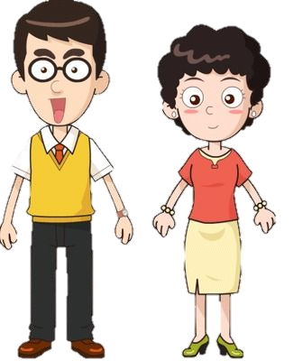



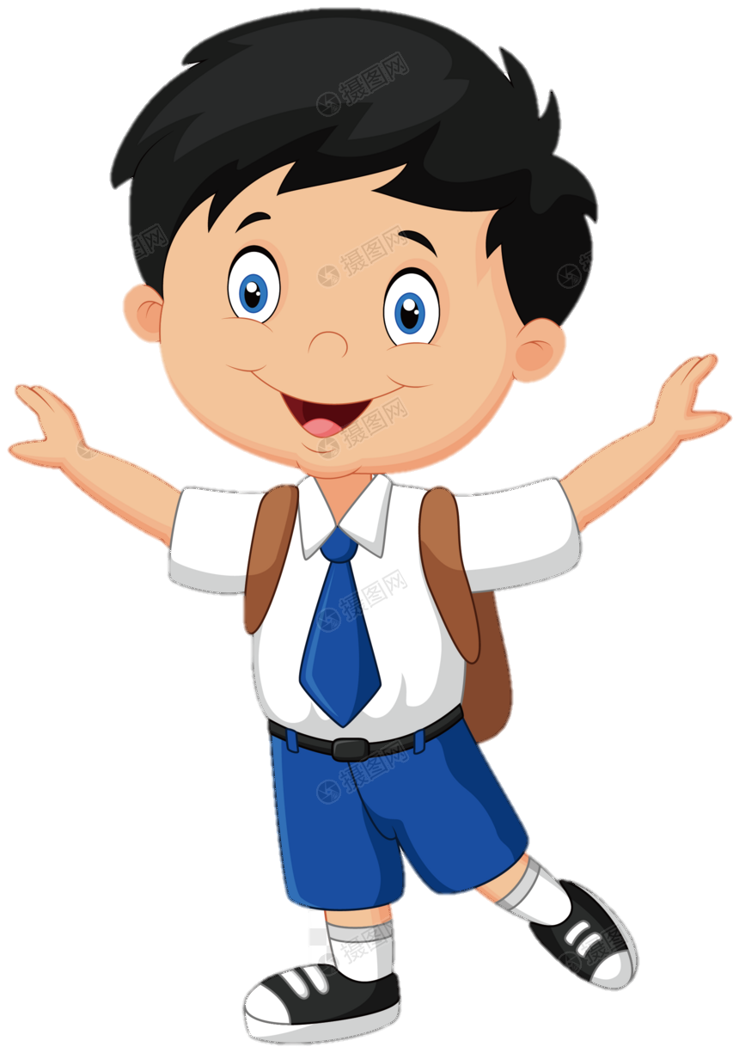
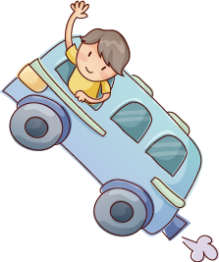
Nói lời chào tạm biệt bố mẹ trước khi đến trường
Con chào bố mẹ con đi học ạ!
Con đi học ngoan nhé!

Slide 27

Nói lời chào thầy cô giáo khi đến lớp
Cô chào con!
Con chào cô ạ!

Slide 28

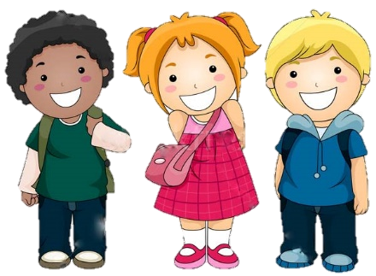

Nói lời chào các bạn
Chào buổi sáng, hai bạn!
Mình chào các bạn!
Chào bạn!

Slide 29




Tạm biệt và hẹn gặp lại
các con vào những tiết học sau!

